Slide 1

Francisco Molina
JAVA
‹#›

Slide 2

Orientação a Objetos
‹#›

Slide 3

Introdução a Orientação a Objetos
‹#›

Slide 4
Orientação a Objetos
Propósitos da Programação Orientada a Objetos
Prover mecanismos para visualizar a complexidade do desenvolvimento de software da mesma forma que visualizamos a complexidade do mundo real;
Acelerar o desenvolvimento de softwares com base na modularidade e acoplamento;
Melhorar a qualidade do software desenvolvido.
‹#›

Slide 5
Classes - conceitos
definem a estrutura e o comportamento de um tipo de objeto;
atuam como templates;
permitem a instanciação de um ou mais objetos de um mesmo tipo.
Nome
Atributos
Métodos
‹#›

Slide 6
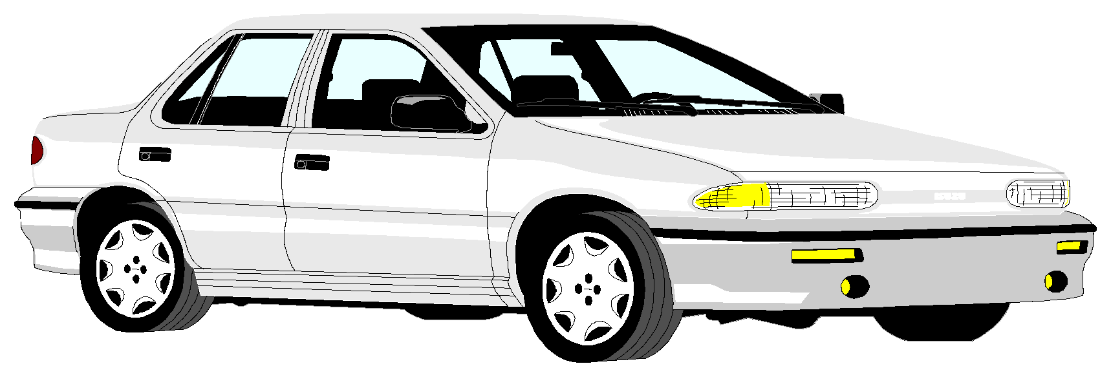
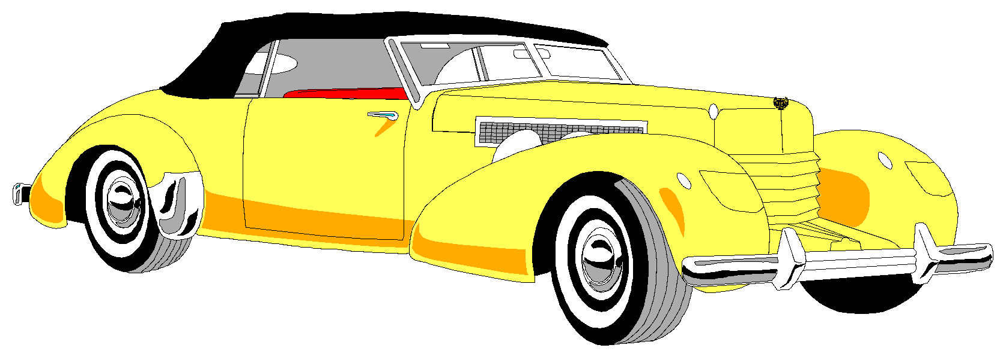



Classes
Visão do mundo real:
moldes para criação de objetos;
especificam propriedades e ações em comum a todos seus objetos.
Classe
Automóvel
‹#›

Slide 7
Criando Objetos em Java
Objetos são criados através da declaração new, seguida de um método construtor. Exemplo:
Automovel gol = new Automovel();
Uma classe pode ter construtores especializados ou somente o construtor default (gerado pelo compilador);
Um construtor recebe sempre o mesmo nome da sua classe;
O método construtor gera uma instância do objeto em memória e o seu código é executado imediatamente após a criação do objeto provendo-lhe um estado inicial;
‹#›

Slide 8
Criando Objetos em Java
Valores de parâmetros são passados no momento da criação;
Quando declaramos variáveis de qualquer tipo primitivo (boolean, byte, short, char, int, long, float, ou double) o espaço em memória (na área de dados) é alocado como parte da operação;
A declaração de uma variável referência a um objeto não aloca espaço em memória;
A alocação de memória (no heap) é feita somente quando o objeto é criado.
‹#›

Slide 9
Criando Objetos em Java
Considere o exemplo abaixo:
Automovel gol;
gol = new Automovel();
O primeiro comando, a declaração, aloca apenas o espaço suficiente para a referência. O segundo, aloca o espaço para os atributos do objeto gol.
Somente após a criação do objeto é que seus membros (atributos e métodos) podem ser referenciados.
‹#›

Slide 10
Criando Objetos em Java
Alocação e layout
No corpo do método, a declaração
Automovel gol aloca espaço somente para a referência:
O comando new Automovel() aloca e inicializa o espaço:
String modelo
String cor
int ano
gol
????????
?
?
0
‹#›

Slide 11
Criando Objetos em Java
Alocação e layout
Finalmente, atribuindo a variável referência o endereço do objeto alocado.
gol = new Automovel();
gol
String modelo
String cor
int ano
0x01abdfe
?
?
0
‹#›

Slide 12

Atributos
propriedades associadas a uma classe e seus objetos;
atributos armazenam resultados do processamento feito pelos métodos da classe.
instância
atributos do objeto
atributos da classe (estáticos)
Nome
Cor do pêlo
Idade
Número de patas
‹#›

Slide 13

Métodos
Operações que manipulam o estado do objeto.
Podem fazer parte da interface do objeto ou realizar uma função interna.
Classe: Lâmpada
Objeto: philips60w
Métodos
acender
apagar
indicarVoltagem
‹#›

Slide 14
Referência a Membros de Objetos e Classes
Variável
< referência.variável>
fusca.ano = 69;
Método
< resultado = referência.método( parâmetros )>
fusca.ligaMotor();
Resgatar o resultado é opcional
Os parâmetros, quando existentes, são posicionais e são tipados
Número de parâmetros é verificado em tempo de compilação
‹#›

Slide 15
Retornando valor em métodos
Na definição do nome do método deve ser indicado se haverá ou não o retorno de valores.
Com retorno de valores:
public int quadrado (int y)
{
return y * y;
}
sem retorno de valores:
public void setValor (int y)
{
valor = y;
}
‹#›

Slide 16
Membros Estáticos
Acessíveis através de uma instância ou diretamente através da classe
Campos estáticos
Uma única variável cujo o valor é compartilhado por todos os objetos da classe
Comparáveis à variáveis globais
Métodos estáticos
Tarefas que envolvem um conjunto dos objetos
Podem fazer acesso somente a membros estáticos
‹#›

Slide 17
Dados Estáticos
Os dados estáticos relativos a classe são únicos para todos os objetos da classe. Funciona de forma análogo a uma variável global.
‹#›

Slide 18
Métodos Estáticos = métodos da classe
Da mesma forma como há dados que pertencem a uma classe como um todo, também existem métodos estáticos, que, em vez de serem aplicados a um objeto individual, executam operações que afetam a classe inteira
Métodos estáticos não podem acessar os dados de instâncias
Métodos estáticos só podem acessar diretamente campos estáticos
‹#›

Slide 19
Orientação a Objetos em Java
‹#›

Slide 20
Orientação a Objetos
Conceitos a serem abordados:
Características:
Abstração ⇨ Encapsulamento
Herança ⇨ Polimorfismo
Mensagem ⇨ Interfaces
‹#›

Slide 21
Abstração
“Extrair tudo o que for essencial e nada mais” (Aaron Walsh)
“A abstração é o processo de filtragem de detalhes sem importância do objeto, para que apenas as características apropriadas que o descrevem permanecam.” (Peter Van Der Linden)
conceito aplicado a criação de software baseado em objetos, partindo do princípio que devemos considerar a essência de cada objeto e não pensar em todos os detalhes de implementação;
semelhante ao que normalmente fazemos na nossa vida em relação aos objetos que nos rodeiam.
‹#›

Slide 22



Abstração
Visão do mundo real:
Estamos acostumados a sempre abstrair de objetos aquilo
que nos interessa.
placa
cor
númeroChassi
aplicarMulta()
cor
cilindrada
velocidadeMax
acelerar()
‹#›

Slide 23
Encapsulamento
mecanismo utilizado visando obter segurança, modularidade e autonomia para objetos;
conseguido através da definição de visibilidade privada dos atributos, ganhando-se assim autonomia para definir o que o mundo externo ao objeto poderá visualizar e acessar, normalmente através de métodos públicos.
dica: sempre defina os atributos de uma classe como privados, a não ser que tenha uma boa justificativa para não serem.
‹#›

Slide 24
Modificadores de visibilidade
public
private
protected
<default>
Estes atributos e métodos são sempre acessíveis em todos os métodos de todas as classes. Este é o nível menos rígido de encapsulamento, que equivale a não encapsular.
Estes atributos e métodos são acessíveis somente nos métodos (todos) da própria classe. Este é o nível mais rígido de encapsulamento.
Estes atributos e métodos são acessíveis no pacote, nos métodos da própria classe e suas subclasses, o que será visto em Herança.
Visível no pacote e na classe.
‹#›

Slide 25
Herança
Herança significa ser capaz incorporar os dados e métodos de uma classe previamente definida. Assim como a herança de todas as operações e dados, você pode especializar métodos da classe ancestral e especificar novos operações e dados, para refinar, especializar, substituir ou estender a funcionalidade da classe progenitora.
‹#›

Slide 26
Herança
Você pode fazer sempre com que um objeto mais geral armazene um objeto mais especializado, mas o contrário não é verdadeiro sem uma conversão explícita de tipos.
Todos os cítricos são frutas, mas nem todas as frutas são cítricos!
‹#›

Slide 27
Herança - terminologia
estender = criar uma nova classe que herda todo o conteúdo da classe existente.
superclasse = uma classe progenitora ou “base”.
subclasse = uma classe filha que herda, ou estende, uma superclasse.
‹#›

Slide 28
Hierarquia de Classes
Em Java, a classe “Object” é raiz de todas as classes:
Object
Sobremesa
Bolo
Torta
LuisFilipe
‹#›

Slide 29
Declaração de Atributos
Forma
[<controleAcesso>] [static] [final] <tipo> <nomeCampo>;
controle de acesso
define o escopo de visibilidade de um atributo.
static
define se o atributo diz respeito à classe (gerado uma única vez) ou ao objeto.
final
especifica que o valor do campo é constante.
tipo
define a espécie do atributo, que pode ser um tipo primitivo (int, long, double, boolean) ou um objeto (String, etc.).
nome do campo
especifica um nome para a propriedade.
‹#›

Slide 30
Atributos - controle de acesso
Visibilidade dos membros de uma classe
Especificador Classe Subclasse Package Mundo
private ✔
protected ✔ ✔ ✔
public ✔ ✔ ✔ ✔
<branco> ✔ ✔
‹#›

Slide 31
this
this é uma palavra-chave usada num método como referência para o objeto corrente.
ela tem o significado de: “o objeto para o qual este trecho de código está sendo executado”.
‹#›

Slide 32

this
Refere-se ao objeto corrente quando
usado no código de um método não estático
Usado com freqüência para passar uma referência do objeto
corrente num envio de mensagem para um outro objeto
A
this
B
A = this
‹#›

Slide 33
super
super é uma palavra chave usada numa subclasse como referência para membros da superclasse.
ela tem o significado de: “a superclasse da classe corrente”.
Observação: normalmente utilizado com métodos.
‹#›

Slide 34
Declarações de Métodos
accessLevel
static
abstract
final
synchronized
returnType
public, protected, private, private protected.
Declara que o método é da classe, ao invés de ser do objeto.
O método não tem implementação e deve ser membro de uma classe abstrata.
O método não pode ser sobreposto por uma subclasse.
Usado na declaração de threads.
Tipo de retorno do método. Se não tem retorno, especificar: void.
‹#›

Slide 35
Mensagem - chamada de método
Forma
< resultado = referência.método( parâmetros );>
resultado = terra.nomeOrbita();
A captura do retorno é opcional.
Parâmetros possuem tipo.
O número de parâmetros é verificado em tempo de compilação.
‹#›

Slide 36
Polimorfismo
ocorre quando uma classe possui um método com o mesmo nome e assinatura (número, tipo e ordem de parâmetros) de um método na sua superclasse;
toda vez que isto ocorrer, a máquina virtual irá executar o método da classe mais especializada (a subclasse) e não o método da superclasse (sobreposição). Note que esta decisão ocorre em tempo de execução;
polimorfismo ocorre também quando existem dois métodos com mesmo nome, na mesma classe com e assinaturas diferentes. O método será escolhido de acordo com o número de parâmetros, tipo ou valor de retorno esperado. Note que esta decisão ocorre em tempo de compilação.
‹#›

Slide 37
Polimorfismo
Membros com mesmos identificadores substituem membros herdados.
Os membros definidos na superclasse podem ser acessados na subclasse através do qualificador super.
Métodos declarados como final não podem ser redefinidos.
Métodos abstratos devem ser redefinidos ou declarados como abstratos.
‹#›

Slide 38
Polimorfismo -Sobreposição
Substituir a implementação de um método herdado
por uma implementação própria da subclasse
public class Super
{
...
public void metodo1()
{
a = b * c;
}
}
public class Sub extends Super
{
...
public void metodo1()
{
x = y + z;
}
}
‹#›

Slide 39
Polimorfismo - Sobreposição
class Fruta {
int gramas;
int calorias_por_grama;
Fruta()
{
gramas=55;
calorias_por_grama=0;
}
Fruta(int g, int c)
{
gramas =g;
calorias_por_grama =c;
}
void descascar ()
{
System.out.println(“Aqui eu descasco frutas”);
}
}
sobreposição
‹#›

Slide 40
Polimorfismo - Sobreposição
class Citros extends Fruta {
private int acidoCitrico;
public Citros()
{
super();
this.acidoCitrico=1000;
}
public Citros(int g, int c, int a)
{
super(g,c);
this.setAcidoCitrico(a);
}
‹#›

Slide 41
Polimorfismo - Sobreposição
int getAcidoCitrico()
{
return acidoCitrico;
}
void setAcidoCitrico(int acido)
{
this.acidoCitrico=acido;
}
void descascar ()
{
System.out.println(
“Aqui eu descasco so citricos”);
}
}
sobreposição
‹#›

Slide 42
Polimorfismo - Sobrecarga
public class Fruta
{
int gramas;
int calorias_por_grama;
public Fruta()
{
gramas=55;
calorias_por_grama=0;
}
public Fruta(int g, int c)
{
this.gramas =g;
this.calorias_por_grama =c;
}
}
sobrecarga
‹#›

Slide 43
Polimorfismo - Sobrecarga
public class Feira
{
public static void main(String args[])
{
Fruta melancia = new Fruta(4000, 5);
Fruta manga = new Fruta ();
manga.gramas=100;
manga.calorias_por_grama=100;
System.out.println(“manga “+ manga.gramas +
“ gs “ + manga.calorias_por_grama);
}
}
‹#›

Slide 44
Classes Abstratas
Modelagem de um conceito abstrato
Classe abstrata não pode conter instâncias
Conta
PessoaFisica
PessoaJuridica
Poupança
‹#›

Slide 45
Classes Abstratas
Quando a palavra-chave “abstract” aparece no início de uma declaração de classe, significa que um ou mais métodos são abstratos.
Um método abstrato não tem corpo; o seu propósito é forçar uma subclasse a sobrepô-lo e fornecer uma implementação concreta do método.
‹#›

Slide 46
Classes Abstratas: Exemplo
public abstract class VeiculoAquatico
{
abstract void definirRumo (int n);
abstract void definirVelocidade (int n);
}
class Canoa extends VeiculoAquatico
{
void definirRumo (int n)
{
....
}
void definirVelocidade (int n)
{
...
}
}
‹#›

Slide 47
Interface
interface pode ser considerada como a forma com que um objeto se apresenta para outros, no que diz respeito aos seus métodos (sua funcionalidade);
é a representação externa de um objeto.
‹#›

Slide 48



Interface
Visão do mundo real:
Na nossa vida, estamos acostumados a lidar com objetos através de sua interface, ignorando sua complexidade.
‹#›

Slide 49
Interfaces em Java
Criadas com a palavra reservada interface.
são sempre públicas.
implementadas pelas classes com a palavra reservada implements.
‹#›

Slide 50
Interface - exemplo
public interface ControleRemoto
{
public void ligaTV();
public void desligaTV();
public void mudaCanalTV(int canalNovo);
}
public class TV implements ControleRemoto
{
public void ligaTV() {...}
public void desligaTV() {...}
public void mudaCanalTV(int canalNovo) {...}
}
‹#›

Slide 51
Modificadores de Classes em Java
public
abstract
final
extends
implements
strictfp
A classe pode ser usada por qualquer outra classe de qualquer pacote (package).
A classe não pode ser instanciada (contém métodos abstratos).
A classe não pode ter subclasse (folha da árvore de classes).
A classe é uma subclasse da superclasse especificada.
A classe implementa a(s) interface(s) especificadas.
IEEE754 standard para pontos flutuantes.
Padrão: não publica, não abstrata, não final, subclasse de Object e sem implementar nenhuma interface.
‹#›

Slide 52
Pacotes
O java provê um mecanismo de pacotes como uma forma de agrupar classes relacionadas.
Pode-se indicar que as classes de um programa irão compor um determinado pacote, através do comando package.
// Classe empregado do departamento financeiro
// da companhia ABC
package abc.FinanceDept;
public class Empregado {
...
}
‹#›

Slide 53
Utilização de pacotes
Quando se deseja utilizar as facilidades de um pacote, deve-se usar o comando import para informar ao compilador onde encontrar as classes que serão utilizadas.
import abc.FinanceDept.*;
public class Gerente extends Empregado {
String departamento;
Empregado[] subordinados;
}
‹#›

